Slide 1
JUMP2Pyton
1장~2-3장
2293018 ai응용학과
강명훈
Notes:
안녕하세요 저는 ai응용학과 22학번 강명훈입니다. 첫발표라 좀 떨리네요. 부족하더라도 너그러히 봐주시면 감사하겠습니다.

Slide 2
프로그래밍이란?
프로그램
어떤 문제를 해결하기 위하여 그 처리 방법과 순서를 기술하여 컴퓨터에 주어지는 일련의 명령문 집합체.
프로그램 내부에는 ’무엇을 어떤 식으로 이행해라’ 와 같은 명령어들이 존재.
이런 프로그램을 만드는 것을 프로그래밍(Programming)이나 코딩(Coding) 이라 함.
Notes:
제가 책의 첫장을 발표하게 되어서 파이썬이라는게 무엇인지에 대해 발표하게 됬는데 일단 파이썬을 설명하기전에 프로그래밍이 무엇인지 설명하는게 좋을거같아서 먼저 프로그래밍이 무엇이고 부가적인 것들에 대한 설명부터 하겠습니다. 일단 프로그래밍에서 프로그램을 대략적으로 설명하자면 컴퓨터가 할 작업을 적어 놓은 것을 의미합니다. 간단한 예를 들면 사칙연산이나 화면에 뭐를 보여줘라 이런게 있을거같네요 그리고 이런 명령을 할당하는 프로그램을 작성하는 것을 프로그래밍 즉, 코딩이라고 말합니다.

Slide 3
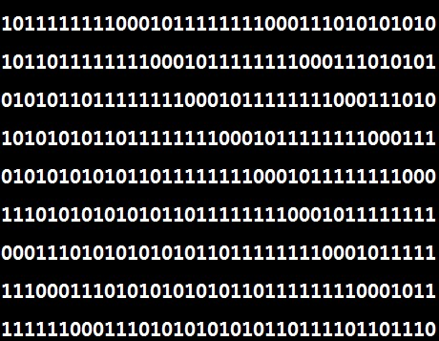
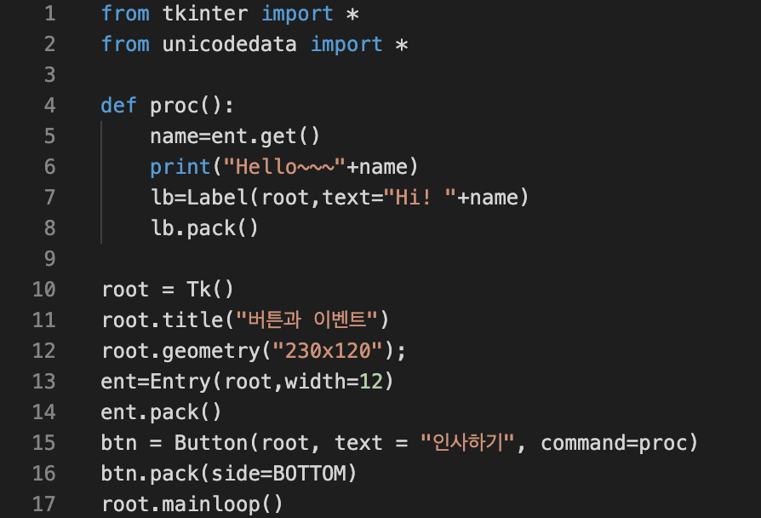
프로그래밍이란?
기계어 코드
소스 코드
Notes:
컴퓨터는 저희와 다른 언어를 사용합니다. 여기 왼쪽에 보이는 코드가 바로 컴퓨터의 언어인 기계어 입니다. 이 기계어는 모두 아시다시피 온 오프로 이뤄진 0과 1로만 이루어져있습니다. 이러한 언어는 저희에겐 생소한 언어입니다. 이 언어를 이해하고 이 언어로 어떤 명령을 할당하기엔 상당히 어렵고 복잡합니다. 그리고 오른쪽에 보이는 이 사진은 제가 수업을 들으면서 사용한 소스코드입니다. 이 코드가 바로 저희가 컴퓨터에 입력하고 명령을 내리는 코드입니다.
그런데 여기서 이 영어로 짜진 소스코드를 어떻게 기계어만 사용하는 컴퓨터에게 입력하고 명령을 내리는지 의문점이 생기는데요 이러한 것이 가능한 이유는 바로 소스코드를 기계어 코드로 번역해주는 프로그램들이 있기 때문입니다. 그런데 파이썬은 여기서 다른 프로그래밍 언어와 매우 큰 다른점이 있습니다.

Slide 4
컴파일러 방식의 언어(c언어)
기계어 코드
소스 코드
컴파일러
Notes:
예를 들면 c언어는 소스코드를 컴파일러 소프트웨어를 통해 기계어 코드로 번역합니다.

Slide 5
파이썬과 같은 인터프리터 방식의 언어
기계어 코드
소스 코드
파이썬
인터프리터
인터프리터 방식의 언어는 대화형식의 코딩이 가능하다
Notes:
하지만 파이썬은 소스코드를 기계어로 해석하는 기계어로 만들어진 프로그램이 파이썬내에 있습니다. 이러한 방식을 인터프리터 방식이라 부릅니다. 파이썬은 대화형 방식이다. 이런말들 들어보셨을텐데 바로 인터프리터 방식이기에 가능한 것입니다.

Slide 6
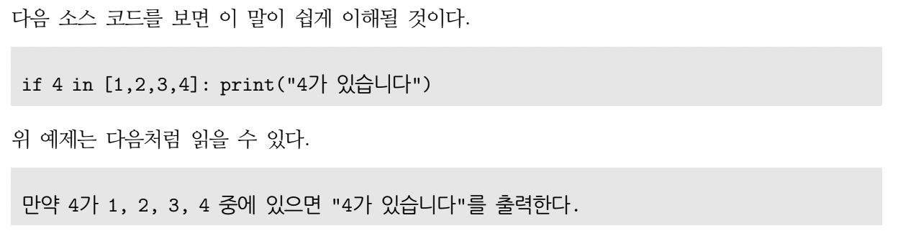
파이썬의 특징
파이썬은 귀도 반 로썸이라는 개발자가 1991년에 개발했다.
파이썬은 오래된 언어들에 비해 인간다운 언어이다.
파이썬은 다른 언어들에 비해 직관적이고 친절하다.
Notes:
그럼 이제부터 파이썬의 특징에 대해 설명해보겠습니다. 일단 파이썬은 프로그래밍 언어중에 최근에 만들어진 편에 속합니다. 그래서 c언어와 같은 오래된 언어들과는 달리 친절?합니다. 상당히 직관적이고 코드를 잘 모르더라고 대충 무슨 내용인지 알정도로 직관적입니다. 그리고 파이썬의 문법 또한 그렇게 어려운 편이 아니라고 합니다.
이렇게 직관적이고 친절하고 쉬운 편이다 라고 해도 파이썬이 쓰이는 곳이 절대 얕거나 좁지 않습니다. 저희가 배우는 책에서만 봐도 시스템 유틸리티 제작, GUI 프로그래밍 데이터 관련 프로그래밍, 사물 인터넷 같이 많은 분야에 깊게 사용되고 있습니다.
파이썬에 대한 이론? 배경지식은 여기까지 설명하고 이제 직접 코딩하는 것에 대해 설명하겠습니다.

